Slide 1
История Рубцовской железной дороги
Петрин Никита
МБДОУ Детский сад
№19 «Рябинка»
г.Рубцовск
Воспитатели:
Нескоромных И.Н.

Slide 2
Поездка в Казахстан

Slide 3
Экскурсия в городской музей

Slide 4
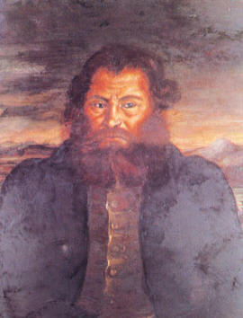
Знаменитые уральские умельцы-самородки механики Ефим Алексеевич Черепанов и его Сын Мирон Ефимович.

Slide 5
Первый паровоз

Slide 6
Михаил Рубцов
Первый житель Рубцовска

Slide 7
Строительство
железнодорожной ветки

Slide 8
Первый поезд Рубцовска

Slide 9
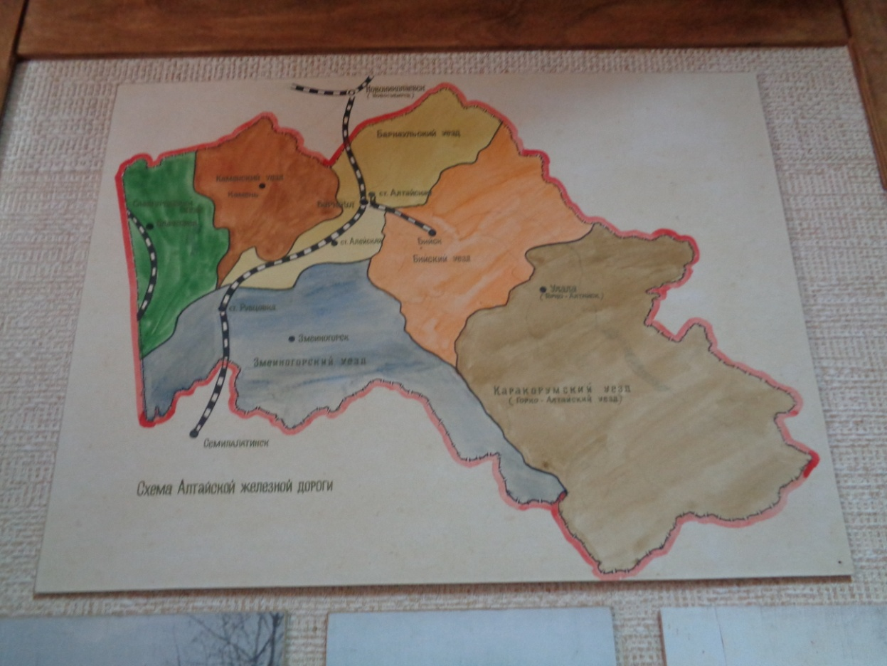
Первая железнодорожная ветка

Slide 10
Первый вокзал

Slide 11
Вокзал 2005 года

Slide 12
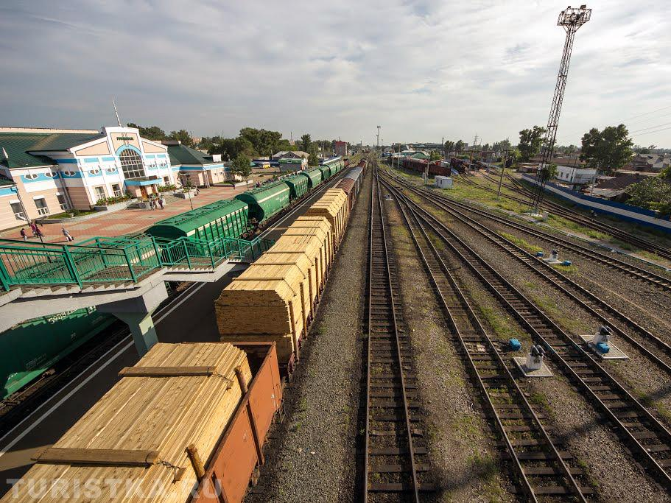
А сейчас наш вокзал
выглядит совершенно иначе:

Slide 13
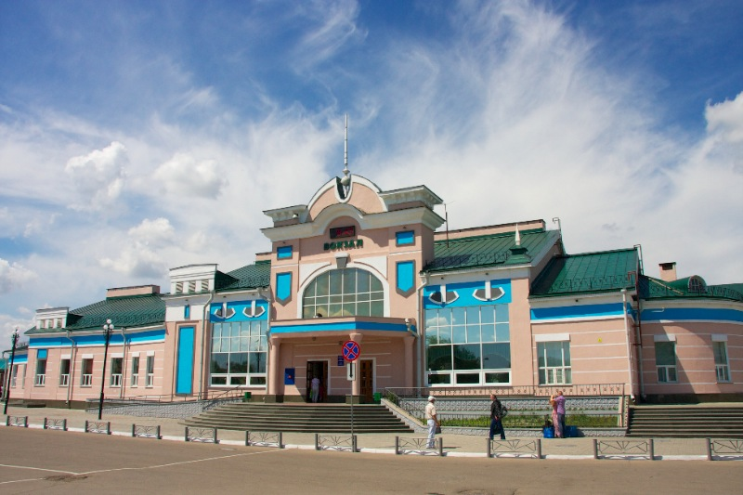
Вокзал
Рубцовска

Slide 14
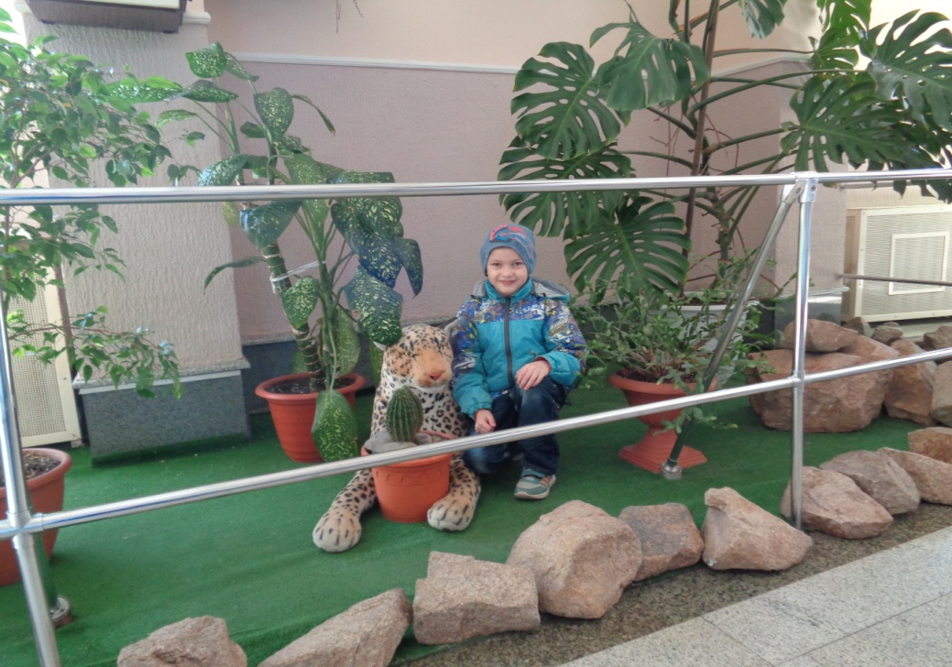
«живой уголок»

Slide 15
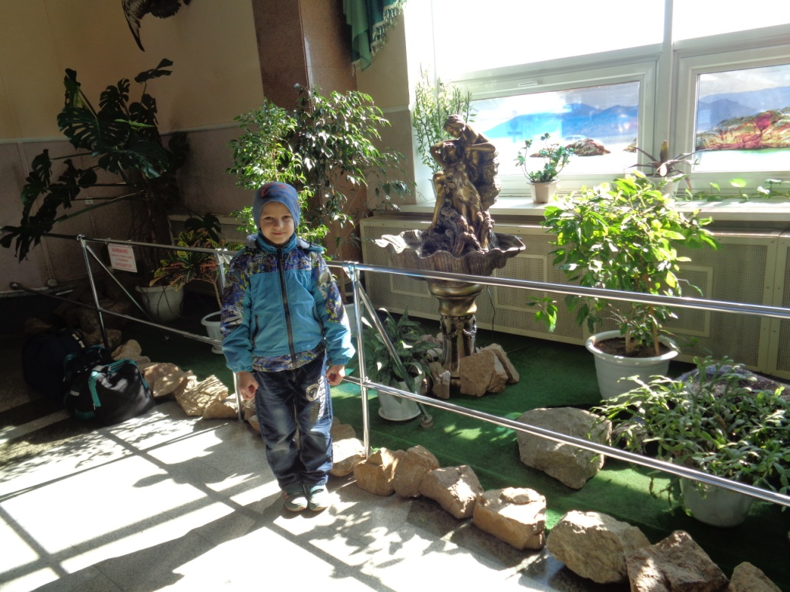
«живой уголок»

Slide 16
Мемориал солдатской славы

Slide 17
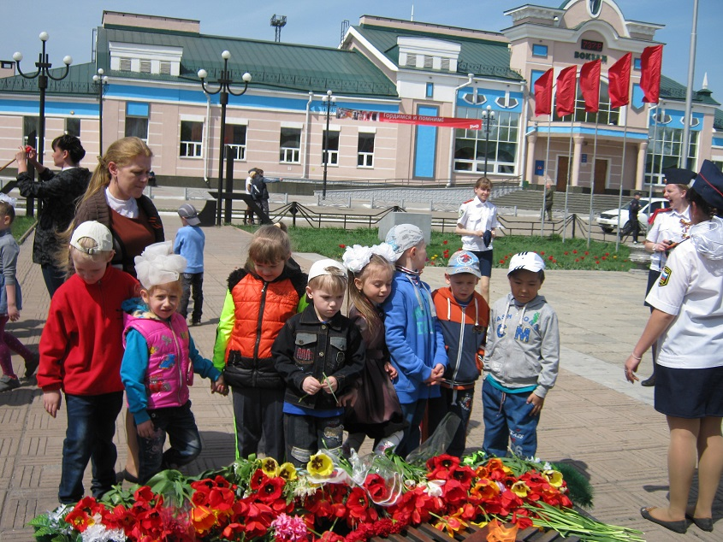
вечный огонь

Slide 18
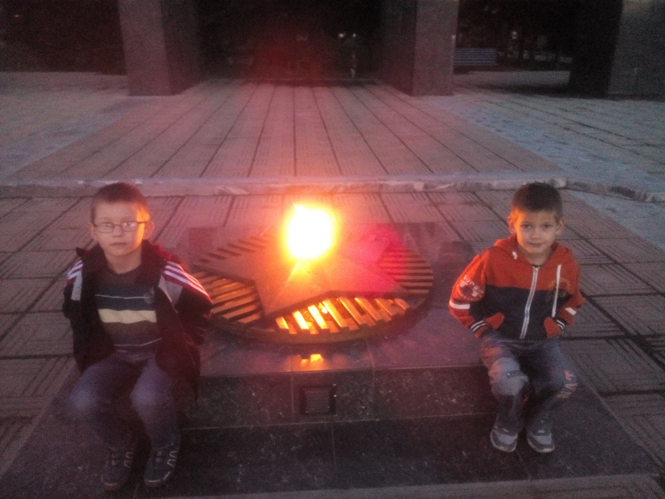
вечный огонь

Slide 19
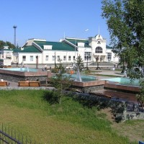
Привокзальный
фонтан

Slide 20
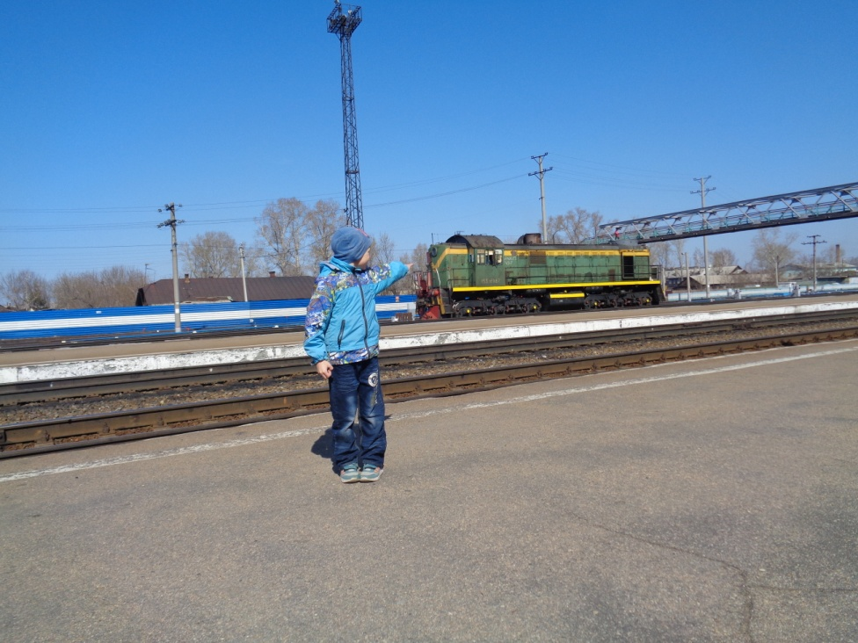
Прогулка
по вокзалу

Slide 21
Расписание
отправлений

Slide 22
Маршруты из Рубцовска

Slide 23
